Slide 1

CSS Basics

Slide 2

CSS
”C”ascading ”S”tyle ”S”heets
Notes:
Johanne

Slide 3
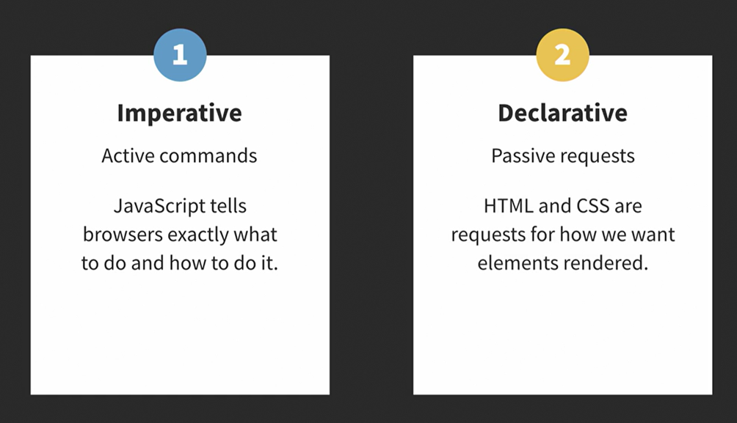
Det at man kan lave fejl og CSS/HTML ignorerer det, påviser at browseren er robust.
Der er indbygget fejltolerance og robusthed i platformens kerne.
CSS er deklarativt, da man beskriver, hvordan det skal se ud, men ikke trin for trin
Notes:
Anne

Slide 4
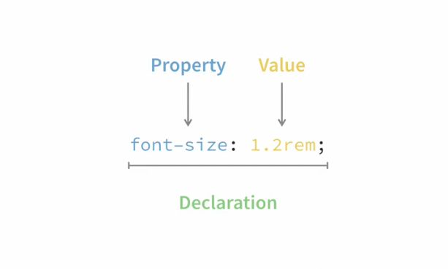
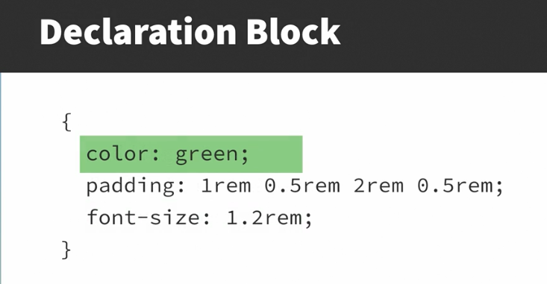
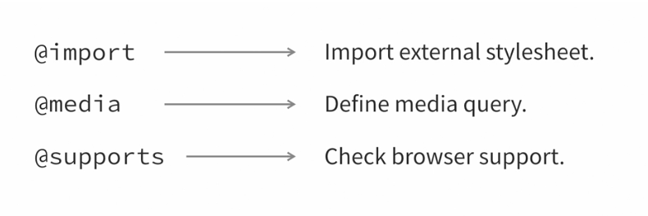
CSS-syntaks er declarations i declarationblocks. Begynder som regel med, at selektoren identificerer elementet ved dets tag, klasse, id eller andre attributter. Bagefter skal værdierne angive, hvordan egenskaben skal indstilles. De kan være numeriske værdier, farvekoder, tekstværdier osv. Du kan også inkludere kommentarer i din CSS.
@-rules. Det er et CSS statement (eks....)
Notes:
Laura

Slide 5
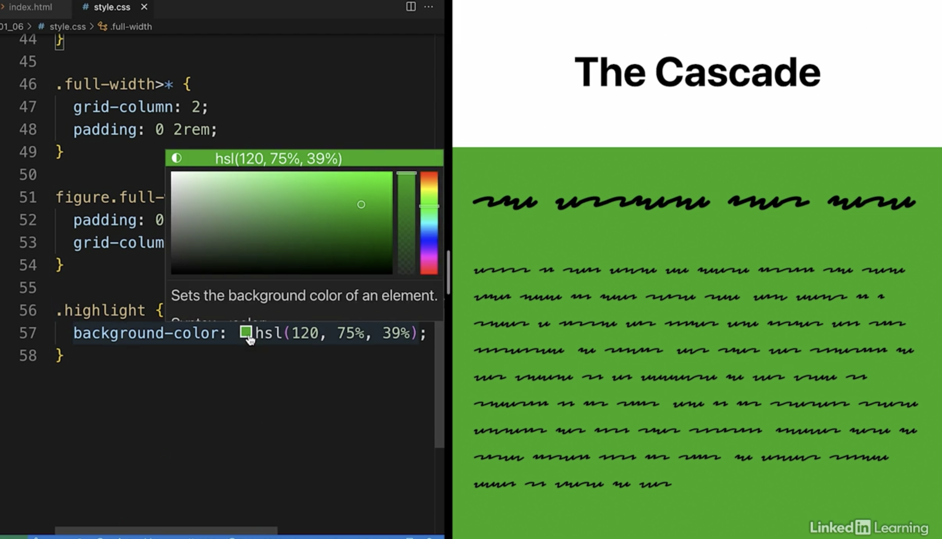
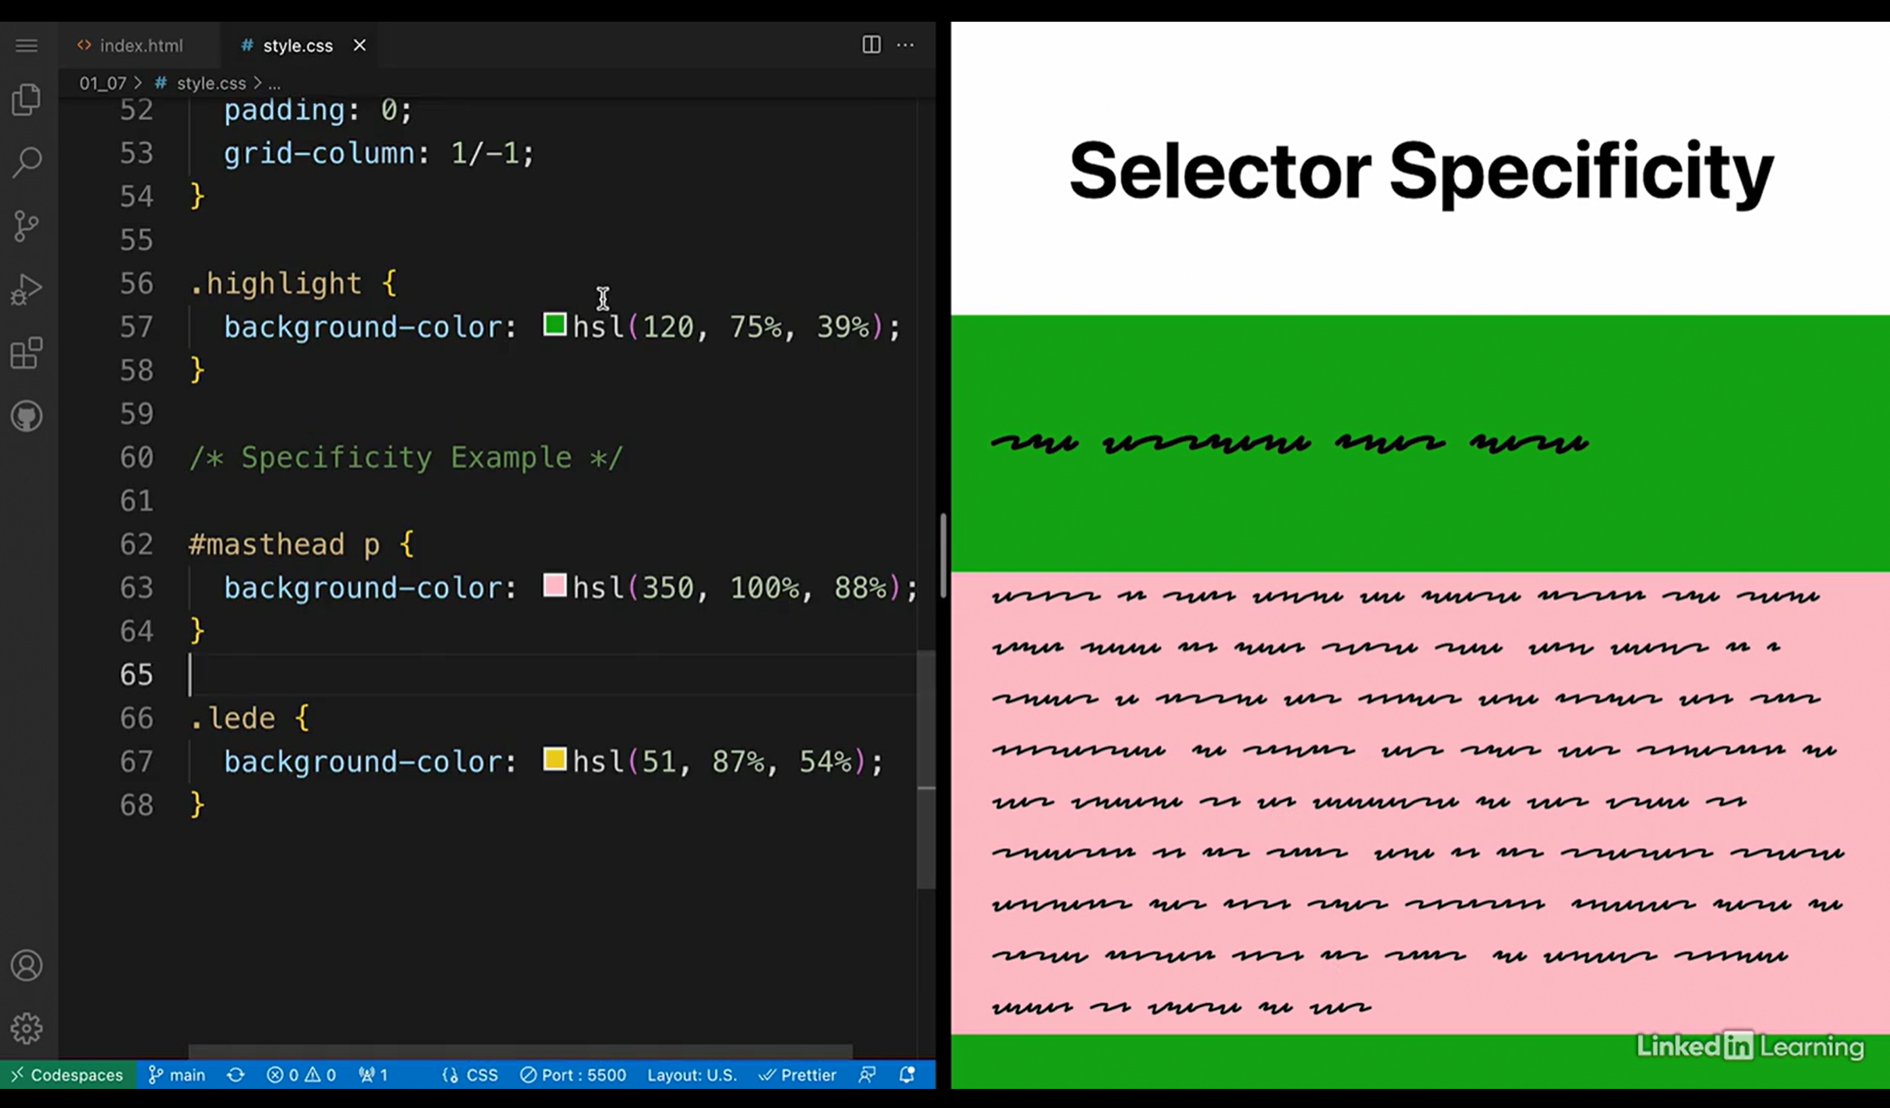
Hvad vægter CSS højest?
Intern
Ekstern
Notes:
Johanne

Slide 6
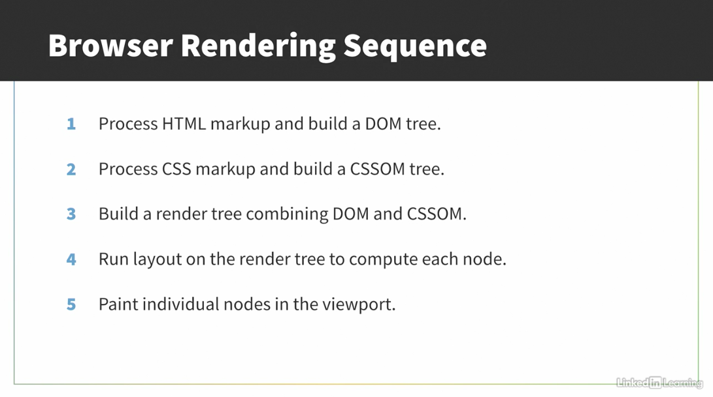
HTML (DOM-tree) dokumentobjektmodel for siden.
CSS (CSSOM-tree) dokumentobjektmodel for siden. Her er de separate enheder i browseren.
Kombinerer DOM og CSSOM i et 'proper render tree'. Altså hver node af CSS attacher sig til DOM-tree.
Browseren udregner layoutet ud fra 'tree'ets' geometri, størrelse, position mm. udfra hver node.
Maler de individuelle noder i browseren ved hjælp af både DOM- og CSSOM noderne.
Sidebar - Her kan man ændre direkte i browseren på CSS/HTML uden ændringer på den oprindelige kodning. Når man referere siden, så nulstilles de ændringer man har lavet.
Notes:
Laura

